Slide 1
WELCOME PARENTS
2016 Title I
Annual Parent Meeting

Slide 2
BIENVENIDOS PADRES
Reunión anual de padres
TÍTULO I 2016

Slide 3
Let’s learn about
Title I
Title I is the largest federal assistance program for our nation’s schools.

Slide 4
APRENDAMOS ACERCA DE TÍTULO I
Título I es el programa de ayuda federal más amplio para las escuelas de nuestra nación.

Slide 5
What is ESEA ?
The Elementary and Secondary Education Act (ESEA) is a United States federal statute enacted April 11, 1965.
It was passed as a part of President Lyndon B. Johnson's "War on Poverty" and has been the most far-reaching federal legislation affecting education ever passed by Congress.

Slide 6
¿Qué es ESEA?
La Ley de Educación Elemental y Secundaria (ESEA por sus siglas en inglés) es una ley federal de los Estados Unidos promulgada desde el 11 de abril de 1965.
Fue aprobada como parte de la “Guerra contra la Pobreza” creada por el Presidente Lyndon B. Johnson y ha sido la legislación federal de largo alcance aprobada por el Congreso, que más ha afectado la educación.

Slide 7
The Purpose of Title I
The purpose of Title I is to provide supplemental resources and services
to high poverty schools,
to migratory children and families,
and to institutions serving neglected and delinquent children and youth.

Slide 8
Propósito de Título I
El propósito de Título I es proveer recursos y servicios suplementarios
a escuelas de extrema pobreza, a niños y familias migrantes
y a instituciones que ofrecen servicio a niños y jóvenes descuidados y delincuentes.

Slide 9
How does it work?
The Federal Government…
Provides funds to states each year for Title I based on U.S.
census poverty data.
State Education Agencies…
Send the money to school districts based on the number
of families that receive free and reduced lunch.
Send in a plan describing:
high-quality standards that children are expected to meet
ways their progress will be measured
how Title I funds will help children meet expectations
The Local School Districts (LEAs)…
Identifies eligible schools and distribute the funds.

Slide 10
¿Cómo Funciona?
El Gobierno Federal…
Provee fondos de Título I a los estados cada año, basado en los datos del censo de pobreza de los Estados Unidos.
Agencias Estatales de Educación …
Envían fondos a los distritos escolares, basándose en la cantidad de familias que reciben almuerzos gratis.
Envían un plan describiendo:
estándares de alta-calidad que se espera que los niños alcancen
formas como se medirá su progreso
como los fondos de Título I contribuirán a que los niños alcancen sus expectativas
Los Distritos Escolares Locales(LEAs)…
Identifican las escuelas elegibles y distribuyen los fondos.

Slide 11
Which schools does Title I Serve?
The program serves students in elementary and secondary schools
that have a high poverty rate.
Title I also serves students who attend private schools.

Slide 12
¿A cuáles escuelas Título I
les ofrece servicio?
El programa sirve a estudiantes de escuelas elementales y secundarias con un alto
nivel de pobreza.
Título I también sirve a estudiantes que asisten a escuelas privadas.

Slide 13
Title I helps………………
Children be more successful in school.
Parents have a voice in their child’s education and gives them tools and resources necessary to help their child academically and establish a “learning environment” in the home.
Teachers realize the contributions of parents to their child’s education and work with them to raise the student achievement for their child.

Slide 14
Título I ayuda a que….
Los Niños sean más exitosos en la escuela.
Los Padres participen en la educación de su hijo/a y les provee herramientas y recursos necesarios que ayuden a su hijo/a académicamente y establezcan un “ambiente de aprendizaje” en el hogar.
Los Maestros se den cuenta de la aportación de los padres a la educación de su hijo/a y trabajen en conjunto para lograr el aprovechamiento estudiantil de su hijo/a.

Slide 15
What is the Goal of Title I?
To improve student achievement…
through effective instruction,
professional development,
and family involvement.

Slide 16
¿Cuál es la Meta de Título I?
Mejorar el aprovechamiento del
estudiante…
por medio de una educación efectiva,
desarrollo profesional,
y participación familiar.

Slide 17
What will Title I do for your child?
The Title I program will provide your child with extra educational assistance beyond the regular classroom.

Slide 18
¿Qué hará Título I por su hijo/a?
El programa de Título I proveerá a su hijo/a ayuda educativa adicional más allá del salón de clases.

Slide 19
Title I programs generally offer:
• Smaller classes or special instructional spaces
• Additional teachers and/or paraprofessionals
• Opportunities for professional development for school staff
• Extra time for teaching Title I students the skills they need
• A variety of supplementary teaching methods
• An individualized program for students
• Additional teaching materials which supplement a student’s
regular instruction

Slide 20
Los programas de Título I generalmente
ofrecen:
• Clases pequeñas o espacios educativos especiales
• Maestros y/o para profesionales adicionales
• Oportunidades de desarrollo profesional para el personal
• Tiempo adicional para educar a los estudiantes de Título I
con las destrezas necesarias
• Una variedad de métodos educativos suplementarios
• Un programa individualizado para los estudiantes
• Materiales educativos adicionales que complementen la
educación básica del estudiante

Slide 21
Approximately,
1% of the District’s Title I budget is allocated for Parent Involvement.
Approximately,
1% of your school’s Title I budget is allocated for parent involvement.

Slide 22
Aproximadamente 1% del presupuesto de Título I de los Distritos se asigna para Participación de Padres.
Aproximadamente 1% del presupuesto de Título I de las escuelas se asigna para Participación de Padres.

Slide 23
Title I Needs Parents’ Help to…
Determine goals for the program,
plan and carry out goals,
evaluate programs,
volunteer at the school, and
attend curriculum nights, academic workshops, etc., in order to have more information and tools to help their child at home.

Slide 24
Título I necesita Cooperación
de los Padres para…
Que determinen objetivos para el programa, planifiquen y lleven a cabo las metas, evaluen programas, sirvan de voluntarios en la escuela, asistan a noches de currículo, talleres académicos, etc., para poder obtener más información y herramientas para ayudar a su hijo/a en el hogar.

Slide 25
Title I Needs your input and help with:
District Parent Involvement Plan – The District writes a plan that helps parents have more information about parent involvement on the district level.
The Parent-School Compact – states the goals and responsibilities of school, parents and students.
School Parent Involvement Plan – helps parents understand and take part in what the school is doing. This includes planning parent activities that will benefit you and your child.
Online Parent Survey-Please take time to complete our online parent survey.
District Parent Advisory Team -If you would like to attend the meeting in March please let us know.

Slide 26
Título I necesita su contribución para:
Plan de Participación de Padres del Distrito – El Distrito redactará un plan que contribuya a que los padres dispongan de información adicional acerca de la participación de padres a nivel distrital.
Contrato Padre-Escuela – establece objetivos y responsabilidades de la escuela, los padres y los estudiantes.
Plan de Participacion de Padres de la Escuela – contribuye a que los padres entiendan y participen de las actividades de la escuela. Esto incluye la planificación de las actividades de padres que serán de beneficio para usted y su niño.
Encuesta en Linea para Padres - Favor de tomar tiempo para completar la encuesta en en línea para padres
Equipo Consultivo Distrital de Padres – Si desea asistir a la reunion en marzo favior de dejarnos saber

Slide 27
Parents Have the
Right To Know
This information was sent in a letter to all parents at the start of school.
Parents have the right to know the professional qualifications of their children’s teacher and paraprofessional.
Parents have the right to know when their child is taught be a non-highly qualified teacher for 4 or more consecutive weeks.
Parents have the right to know their child’s performance rating on the state assessment.

Slide 28
Los Padres Tienen
Derecho a Saber
Esta información fue enviada en una carta a todos los padres al inicio del año escolar.
Los padres tienen derecho a saber las credenciales profesionales de los maestros y de los para-profesionales de sus hijos.
Los padres tienen derecho a saber cuándo su hijo/a está siendo enseñado por 4 semanas consecutivas o más por un maestro que no está altamente calificado .
Los padres tienen derecho a saber la puntuación del rendimiento de su hijo/a en la evaluación estatal.

Slide 29
The following information can be found on the school website and/or is available in the school’s front office.
District and School Parent Involvement Plans
District and School Summaries
School Improvement Plan
School Parent compacts
4 week notification letters
Right To Know Letter
Parent Informational Resource Centers
Parent Learning University for Growing
Parent Guide/ Code of Conduct
School data: school grades and report card

Slide 30
La siguiente información se encuentra en el sitio web de la escuela y/o está disponible en la oficina de la escuela
Planes de Participación de Padres Distritales y Escolares
Resúmenes Distritales y Escolares
Plan de Mejoramiento Escolar
Contratos Escuela-Padres
Cartas de Notificación de 4 semanas
Carta de Derechos a Saber
Centros de Recursos Informativos para Padres
Centros de Aprendizaje para el Crecimiento de los Padres
Guía para Padres / Código de Conducta
Datos Escolares: Notas y Calificaciones de la escuela

Slide 31
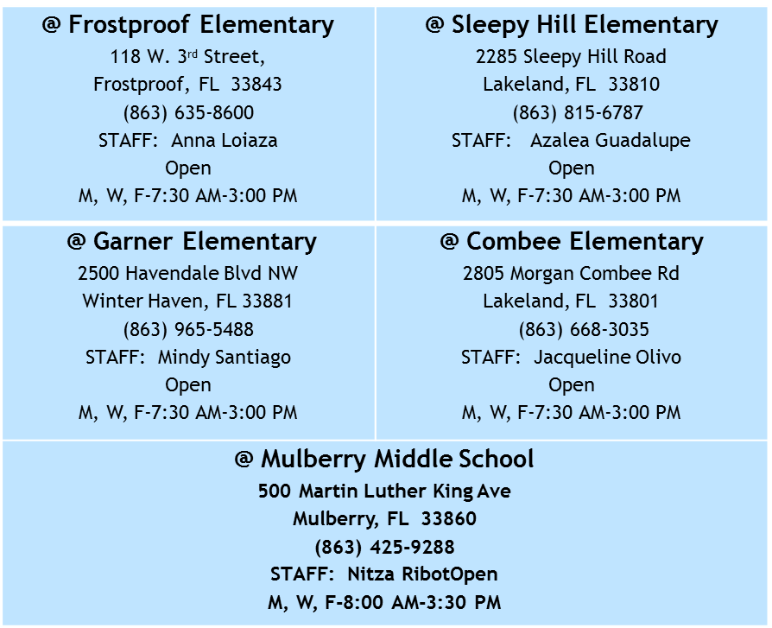

Slide 32
What will they offer?
* Informational brochures and pamphlets on a variety of topics.
* Information on local community resources, including ACCESS.
* Materials to check out and use at home with their child.
* A parent resource library.
* ACT/SAT test prep materials for checkout.
* GED study guides and adult school information.
* Visits from the Books Bridge Bus.
* Quarterly visits from AGAPE mobile food pantries.
* Learn English with Rosetta Stone.
* Computers for parent use.
* Bilingual materials and bilingual informational resources.
* Information on the Para Pro Test.
* First Aid and CPR classes.
* Family games and Leapfrog materials.
.

Slide 33
¿Qué Ofrecen?
Folletos informativos con variedad de temas.
Información de recursos locales de la comunidad, incluyendo ACCESS.
Materiales para tomar prestados y usar en el hogar con su niño.
Biblioteca de recursos para padres.
Materiales de preparación para la prueba ACT/SAT disponibles para tomar prestados.
Guías de Estudio GED e información de la escuela para adultos.
Visitas del autobús Books Bridge.
Visitas trimestrales de la despensa móvil de alimentos AGAPE.
Aprenda Inglés con Rosetta Stone.
Computadoras para uso de los Padres.
Materiales y recursos informativos bilingües.
Información sobre prueba Para Pro
Clases de Primer Auxilio y CPR.
Juegos familiares y materiales de Leapfrog.
.

Slide 34
Does your child need help
with homework?
Tuesday and Thursday
afternoons from 3-6 PM
Please contact a center for more information.
Parents must remain in the center with their child.
.

Slide 35
¿Necesita su hijo/a ayuda
con las tareas?
Tardes de los martes y jueves
de 3-6 PM
Para información adicional favor de
contactar uno de los centros.
Los padres deben permanecer en el centro
con sus hijos.
.

Slide 36
Agape Mobile Pantries
Will visit each parent center
several times throughout the school year.
At each visit the mobile pantry will have free groceries for 200+ families.
Please contact a center for more information.
.

Slide 37
Despensa Móvil AGAPE
Visitará varias veces cada centro de padres durante el año escolar.
En cada visita la despensa móvil tendrá alimentos gratis para más de 200 familias.
Para información adicional favor de
contactar un de los centros.
.

Slide 38
Parent Center Website
www.polk-fl.net/
parents/involvement/pirc.htm
Parent University Website
www.polk-fl.net/
parents/involvement/plug.htm
Please contact a center for more information.
.

Slide 39
Web Centro de Padres
www.polk-fl.net/
parents/involvement/pirc.htm
Web Centro de Aprendizaje para el Crecimiento de Padres
www.polk-fl.net/
parents/involvement/plug.htm
Para información adicional favor de contactar uno de los Centros.
.

Slide 40
For more information about Parent Involvement in Title I schools please contact :
Denise Atwell
Title I Program Coordinator
Polk County Schools
519-3603
Denise.atwell@polk-fl.net

Slide 41
Para información adicional acerca de la Participación de Padres en las escuelas de Título I favor de contactar a:
Denise Atwell
Coordinadora Programa de Título I
Escuelas del Condado de Polk
519-3603
denise.atwell@polk-fl.net

Slide 42
The School/Family Compact outlines school, family and student responsibilities. It will be in classrooms after this meeting or you may pick one up in the front office.

Slide 43
El convenio Escuela/Padres describe las responsabilidades de la escuela, la familia y del estudiante. Lo pueden encontrar en los salones después de esta reunión o puede recoger uno en la oficina

Slide 44
Title 1 Funds are used at our school for:
A Math Coach
A Reading Coach
A Math Interventionist
Supplemental Materials and Programs

Slide 45
Los fondos de Título I se utilizan en nuestra escuela para:
Especialista de Matemáticas
Especialista de Lectura
Intervencionista de Matemáticas
Materiales y Programas Suplementarios

Slide 46
Title 1 Family Involvement Funds are used at our school for:
A Family Involvement Paraprofessional
Student Agendas
Wednesday Folders

Slide 47
Los Fondos de Participación de Familia de Título I se utilizan en nuestra escuela para:
Un asistente de maestro Participación Familiar
Agendas
Carpetas del miércoles

Slide 48
You are welcome to be a part of our school by:
Volunteering.
Becoming a member of SAC.
Becoming a United Way Reading Pal.
Attending school events.
Meet with your child’s teacher at least twice a year.
Look at your child’s agenda daily.

Slide 49
Le invitamos a ser parte de nuestra escuela:
Voluntariado.
Convertirse en miembro del SAC.
Convertirse en un Lector de United Way.
Atender eventos escolares.
Reúnase con el maestro de su hijo por lo menos dos veces al año.
Mira la agenda de su hijo todos los días.

Slide 50
Curriculum and Instruction:
Instruction for all subject areas is based on the Florida State Standards which can be found on the following websites:
FLORIDA STANDARDS:
https://flstandards.org
http://www.floridastandards.org/Standards/ FlStandardSearch.aspx

Slide 51
Currículo e Instrucción:
Instrucción para todas las materias se basa en los estándares del estado de la Florida, que se puede encontrar en las siguientes páginas web:
FLORIDA STANDARDS:
https://flstandards.org
http://www.floridastandards.org/Standards/ FlStandardSearch.aspx

Slide 52
Testing:
Students will take the FSA test in the spring. See the Florida Department of Education’s FSA website for further information.
http://www.FSassesments.org Students in grades K-12 will take End of Course exams additional information for EOCs, as well as a testing calendar, is available on the Polk County Schools website .
http://www.polk-fl.net/parents/testing/

Slide 53
Exámenes:
En la primavera los estudiantes tomarán la prueba de la FSA. Ver la página web. del Deparmento de Florida de la FSA de Educación, para más información.
http://www.FSassesments.org Los estudiantes en los grados K-12 tendrán Exámenes de Fin de Curso de la información adicional para EOC, así como un calendario de pruebas, está disponible en el sitio web de las Escuelas del Condado de Polk.
http://www.polk-fl.net/parents/testing/

Slide 54
School Event Dates
There will be several opportunities during the year to come to the school to receive information about how to help your child. Some of the dates are:
Thursday, December 1
Thursday, April 13
Please check the monthly newsletter, grade level newsletter, and school website regularly for added dates.

Slide 55
Fechas de eventos de la escuela
Habrá varias oportunidades durante el año para venir a la escuela para recibir información sobre cómo ayudar a su hijo. Algunas de las fechas son:
jueves, 10 diciembre
jueves, 13 de abril
Por favor, consulte el boletín mensual, noticias de nivel de grado, y el sitio web de la escuela regularmente para fechas añadidas.

